Slide 1
畳み込みニューラルネットによる周波数解析の試み
大阪工業大学情報科学部情報メディア学科 c16051 塩田紘平
目次
概要
問題設定
畳み込みニューラルネットとモデル
ノイズ入りデータ
合成波
学習していない周波数と振幅
まとめと改善点
Notes:
畳み込みニューラルネットによる周波数解析について研究しました。

Slide 2
重力波と畳み込みニューラルネット
時空の歪みが波となって伝わる現象である重力波の検出は、ノイズの大きい観測データからの信号抽出を行う作業である。その解析には、あらかじめ計算された候補波形との相関をとるマッチドフィルタ解析が用いられている。
最近では畳み込みニューラルネット(CNN)を応用してノイズデータから重力波の検出、解析を行うディープフィルタリング法が提案され、ノイズデータの解析に有効であることが示された。[Daniel,Huerte 2018]

Slide 3
概要
本研究では波形を計算できない未知の発生源による重力波の検出に対応すべくCNNが周波数解析を行えるか検証した。
検証した点
  ノイズ入りデータから周波数とその振幅を推定できるか。
  合成波に対しても推定可能か。
  学習した周波数以外の周波数とその振幅を推定できるか。

Slide 4
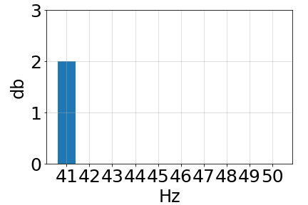
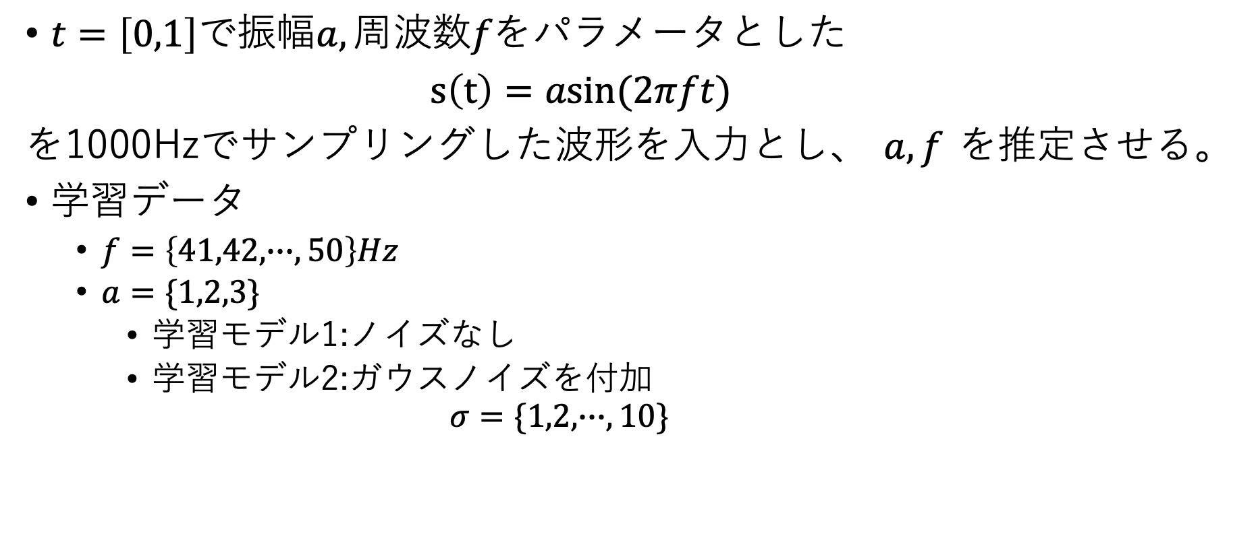
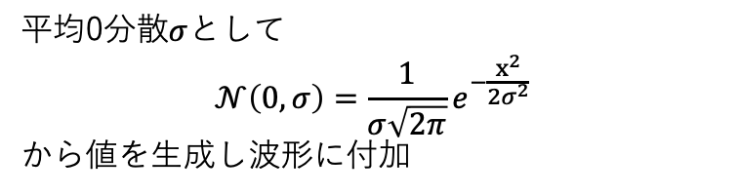
検証にあたっての問題設定
$t=\left[0,1\right]で振幅a,周波数fをパラメータとした$
$s\left(t\right)=a\text{sin}(2πft)$
を1000Hzでサンプリングした波形を入力とし、$a,f$を推定させる。
学習データ
  $f=\left\{41,42,∙∙∙,50\right\}Hz$
  $a=\{1,2,3\}$
    学習モデル1:ノイズなし
    学習モデル2:ガウスノイズを付加
    $$σ=\{1,2,∙∙∙,10\}$$
正解ラベル:10個の要素もつ持つベクトル
縦軸:振幅
横軸:周波数
平均0分散$σ$として
$$𝒩\left(0,σ\right)=\frac{1}{σ\sqrt{2π}}e^{−\frac{x^{2}}{2σ^{2}}}$$
から値を生成し波形に付加
正解とする周波数のみ振幅の値を持つ
Notes:
本研究の問題設定として0~1秒で振幅a周波数fをパラメータとしたsin波を1000Hzでサンプリングした波形を入力とし、振幅と周波数をモデルに推定察せます。
学習データには41~50Hzまでのsin波を1~3dbで変化させた波形を使用しました。また学習モデル1にはガウスノイズを加えず、学習モデル2にはガウスノイズを加えたデータを使用しました。周波数と振幅の正解ラベルは10この要素を持つベクトルとしました。

Slide 5
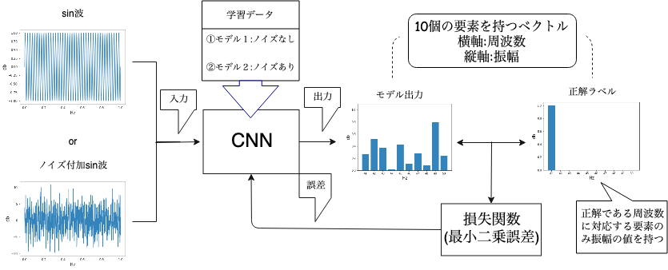
本研究の畳み込みニューラルネットモデルの全体像
予想すために必要な特徴を入力から
抽出するように自動で学習
Notes:
まず本研究の畳み込みニューラルネットモデルの大まかな全体像を説明します。モデルには、波形が直接入力されます。入力されたモデルは周波数と振幅の予想値として10この要素を持つベクトルを出力します。学習時には出力と正解ラベルとの誤差を最小二乗誤差で計算し、計算された誤差をモデルに伝搬させることでモデルパラメータを更新します。この時に畳み込みニューラルネットは特徴抽出を自動で学習していきます。

Slide 6
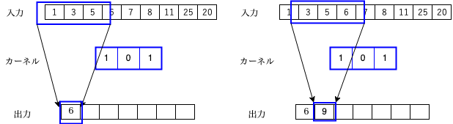
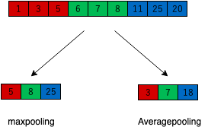
畳み込みニューラルネット(CNN)
生物の神経回路網を数理モデル化したニューラルネットワークに畳み込み演算を取り入れたものがCNN
畳み込み演算
プーリング演算
学習によって更新するパラメータは
カーネルの値
Notes:
畳み込みニューラルネットの具体的な説明します。畳み込みニューラルネットとはニューラルネットに畳み込み演算を取り入れたモデルです。畳み込み演算は入力に対しカーネルをスライドさせながら重ね合わせ、線形和をとっていくことで出力を計算します。プーリング演算を行う場合もあります。最大プーリングでは領域の最大値、平均プーリングでは領域の平均値を出力します。

Slide 7
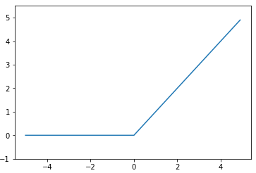

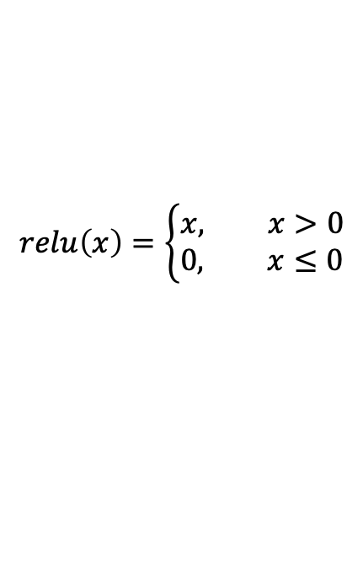
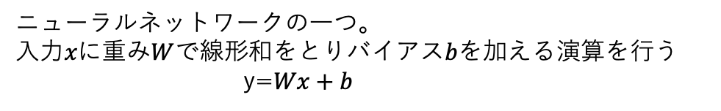
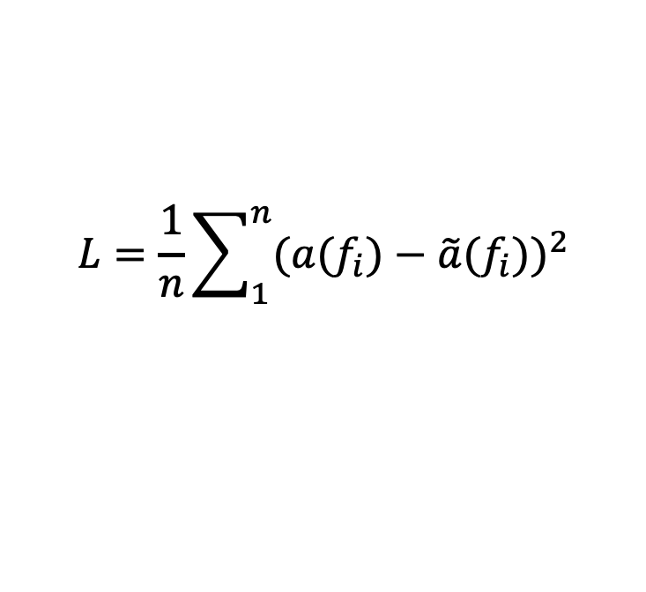
モデルアーキテクチャ
畳み込み演算と
プーリング演算
カーネルサイズは全て３
プーリング層は平均プーリング
非線形変換を行う活性化関数はrelu関数
損失関数は出力と真値の差を測る最小二乗誤差
$$relu\left(x\right)=\left\{\begin{aligned}&x, x>0 \\ &0, x≤0\end{aligned}\right.$$
モデル出力
正解ラベル
パーセプトロンモデル
$$L=\frac{1}{n}\sum_{1}^{n}{{({a(f}_{i})−{\tilde{a}(f}_{i}))}^{2}}$$
ニューラルネットワークの一つ。
入力$xに重みW$で線形和をとりバイアス$b$を加える演算を行う
y=$Wx+b$
$Wとb$を学習によって更新
Notes:
次に今回使用したモデルアーキテクチャです。モデルの前半で畳み込み演算とプーリング演算を行います。後半は入力と重みの線形和を取りバイアスを加える演算のパーセプトロンモデルを使用し、損失関数には最小二乗誤差を使用しました。

Slide 8
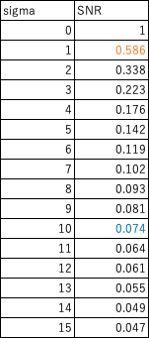
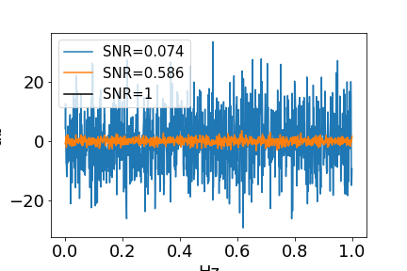
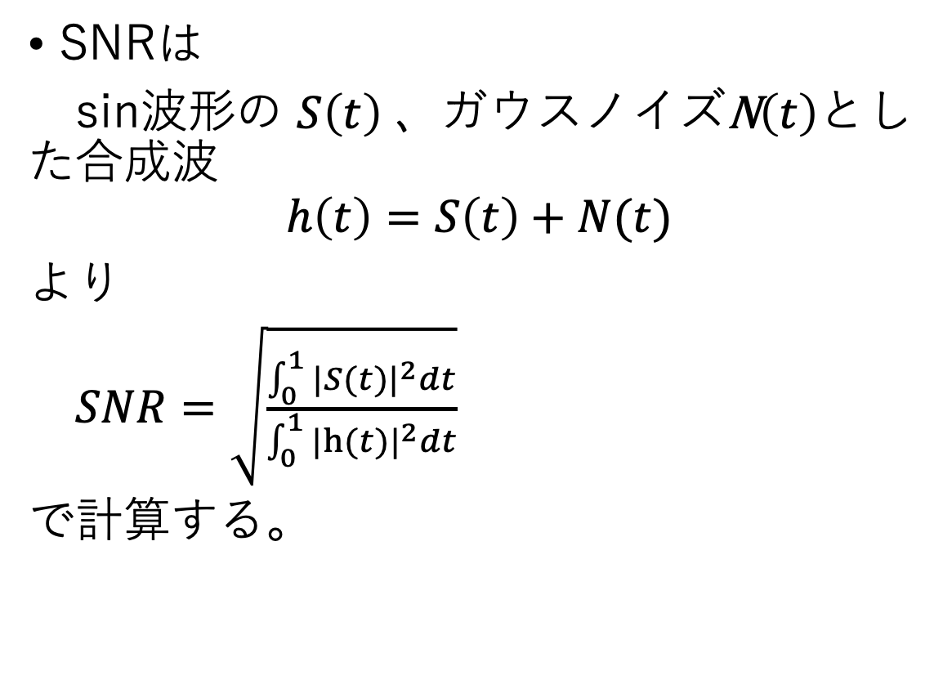
Signal-Noise比(SNR)
SNRは
sin波形の $S\left(t\right)$ 、ガウスノイズN$\left(t\right)$とした合成波
$$h\left(t\right)=S\left(t\right)+N(t)$$
より
$SNR=\sqrt{\frac{\int_{0}^{1}{{|S(t)|}^{2}dt}}{\int_{0}^{1}{{|h(t)|}^{2}dt}}}$
で計算する。
学習モデル2の
学習データの波形に付加する
SNR=0.586と0.074の比較
db
Hz
Notes:
signalnoize比はsin波の大きさと sin波にガウスノイズを加えた波形の大きさの比で計算しました。

Slide 9
1.ノイズ入りデータから周波数とその振幅の推定
重力波干渉計で受信されるノイズの多いデータへの応用を考え、ノイズ入りデータに対しての精度を検証する。
検証は学習モデル1と学習モデル2にノイズ入りデータを入力し、そのモデル出力と真値の最小二乗誤差の値から精度の測定と、両モデルの比較を行う。
テストデータ
  41~50Hzの自然数のsin波形に対しSNR=1~0.047dbまでの15段階の強さのガウスノイズを付加したデータ
  学習モデル１:ノイズなし
  学習モデル２;ノイズあり
Notes:
一つ目のノイズ入りデータに対しての検証です。ノイズなしのデータで学習した学習モデル1とノイズを付加したデータで学習した学習モデル2の二つのモデルにノイズ入りデータを入力し、検証しました。

Slide 10
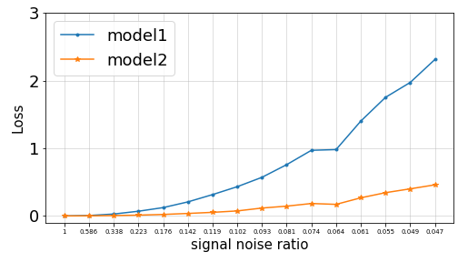
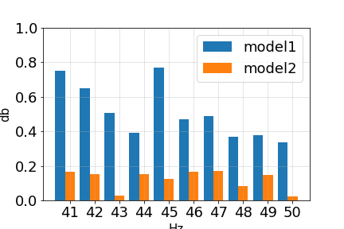
学習モデル１と学習モデル２のノイズに対する精度とその比較
学習モデル1 :ノイズなしで学習
学習モデル2 :ノイズありで学習
両モデルにテストデータを入力したときの最小二乗誤差の値
モデル出力と真値との差を表す最小二乗誤差の値が小さいことからノイズが小さい場合は両モデルともに推定が行えている。
ノイズありデータで学習させた方が精度が良い
結論
ノイズ入りデータから周波数とその振幅の推定を行える。
ノイズ小
ノイズ大
50個のガウスノイズ(SNR=0.142)を入力したときの出力に対し絶対値平均をとった値
ノイズ入りデータで学習した学習モデル２の方がノイズのの出力が小さな値となるように学習している。
モデルはノイズの影響を抑えられる。
Hz
Notes:
検証結果です。最小二乗誤差の値からノイズが小さい場合は学習モデル１、学習モデル２ともに推定が行えていますが、ノイズありで学習させた学習モデル②の方が精度が良いと言う結果でした。
これは学習モデル２はノイズの影響を抑えるように学習したためだと考えられます。

Slide 11
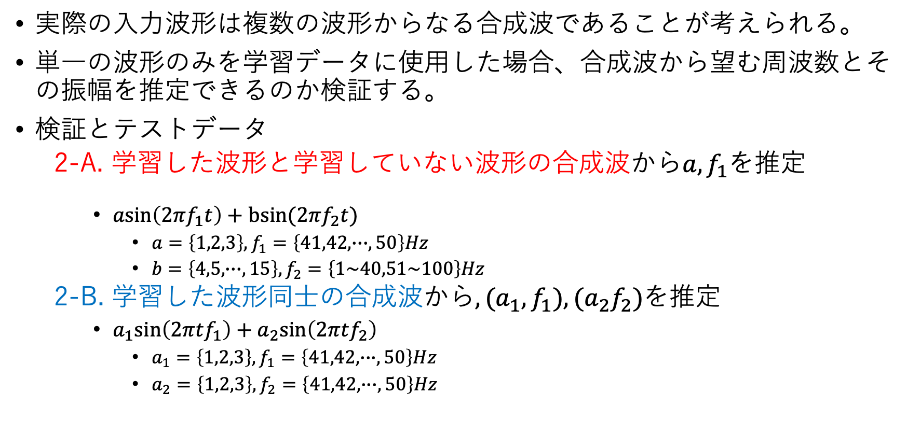
2.合成波から推定できるか
実際の入力波形は複数の波形からなる合成波であることが考えられる。
単一の波形のみを学習データに使用した場合、合成波から望む周波数とその振幅を推定できるのか検証する。
検証とテストデータ
  2-A. 学習した波形と学習していない波形の合成波から${a,f}_{1}を推定$
    $\operatorname{asin}\left(2πf_{1}t\right)+\text{bsin}(2πf_{2}t)$
      $a=\left\{1,2,3\right\},f_{1}=\left\{41,42,∙∙∙,50\right\}Hz$
      $b=\left\{4,5,∙∙∙,15\right\}, f_{2}=\left\{1\sim 40,51\sim 100\right\}Hz$
  2-B. 学習した波形同士の合成波$から,{{(a}_{1},f_{1}),{(a}_{2}f}_{2})を推定$
    $a_{1}sin\left(2πtf_{1}\right)+a_{2}sin\left(2πtf_{2}\right)$
      $a_{1}=\left\{1,2,3\right\},f_{1}=\left\{41,42,∙∙∙,50\right\}Hz$
      $a_{2}=\left\{1,2,3\right\},f_{2}=\left\{41,42,∙∙∙,50\right\}Hz$
学習した波形
学習していない波形
bを11段階に変化させた11セットのテストデータを
作成
パラメータの全ての組み合わせの波をまためてから一つのデータセットを作成
Notes:
次に２つ目の検証の合成波から望む周波数とその振幅を推定で切るかです。
テストデータは学習した波形と学習していない波形の合成波と学習した波形同士の合成波の二種類です。前者は学習した波形の周波数、後者は二つの波形の周波数を推定します。

Slide 12
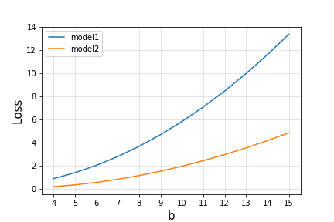
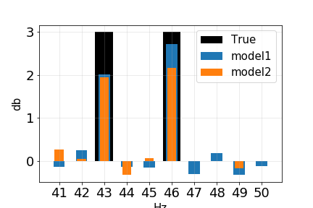

学習していない波形との合成波(2-A)最小二乗誤差の値と
学習した波形同士(2-B)の合成波の出力
学習モデル1 :ノイズなしで学習
学習モデル2 :ノイズありで学習
テストデータ2-Aを入力したモデルの最小二乗誤差の値
$$3sin\left(2πt43\right)+3sin\left(2πt46\right)の出力$$
結論
振幅の推定には誤差
学習していない波形との合成波では、ノイズを学習させると推定できる。
学習した波形同士の合成波に対しては周波数は推定できるが振幅の値に誤差が生じる。
学習していない波形の振幅b
学習モデル1は最小二乗誤差の値が大きく推定を行えているとは言えない。
学習していない波形はノイズと判断されるため、学習モデル２は推定可能
Hz
周波数の推定が行えている
Notes:
結果です。まず一つ目のテストデータの、学習していない波形との合成波を入力したときの最小二乗誤差の結果からノイズを学習した学習モデル②のみ推定を行うことができました。
そして学習した波形同士の合成波では周波数の推定は行え、振幅の推定に誤差が生じました。
これより合成波に対しては、ノイズを学習させると推定でき、振幅の推定には誤差が生じる場合があるという結論になります。

Slide 13


3.学習していない周波数とその強さの推定
重力波のデータ解析では学習していないデータが入力されることが考えられる。そこで学習していない波形に対してモデルは推定を行えるか検証した。
  検証は
    3-A. 学習データ以外の波形(大域的)＝＞
    3-B. 学習データ以外の波形(近傍) ＝＞
テストデータ
  学習データである41~50Hzを除く1~100Hzまでの自然数の波形
ノイズのみを入力したときの出力結果と抽出された
特徴を比較し検証する。
  0.1Hz毎の40.4~41.5Hzまでの波形
0,1毎の出力結果を比較する。
Notes:
最後の検証の学習していない周波数とその振幅の推定です。テストデータは学習した41Hz~50Hzを除く1~100Hzの自然数の波形からなるデータセットと
40.4~41.6Hzまでの0.1刻みの波形からなるデータセットの二つで検証します。

Slide 14
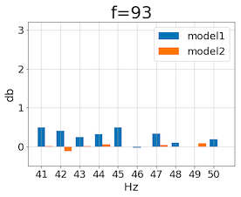
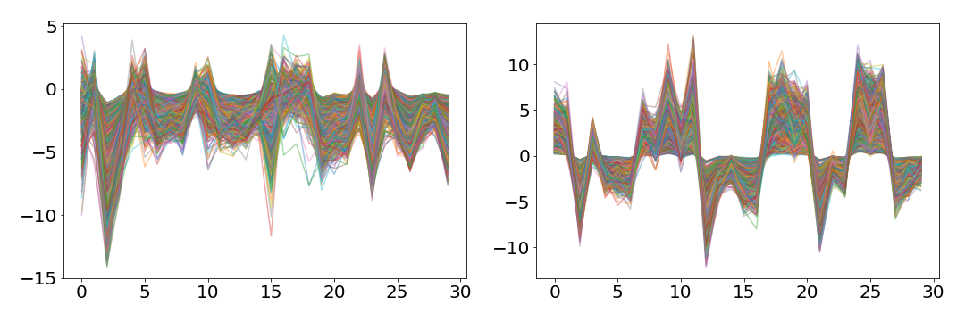
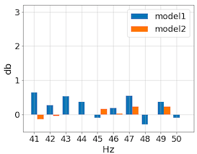
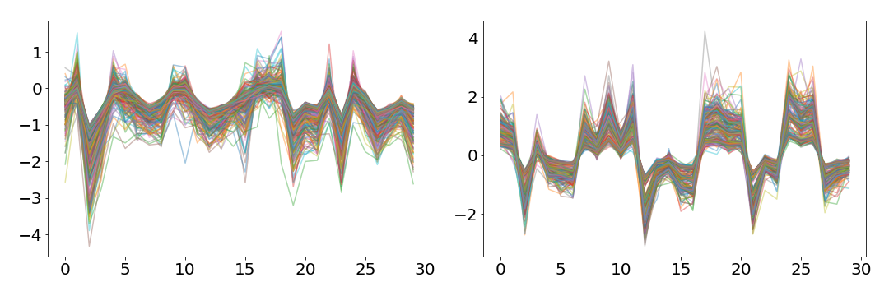
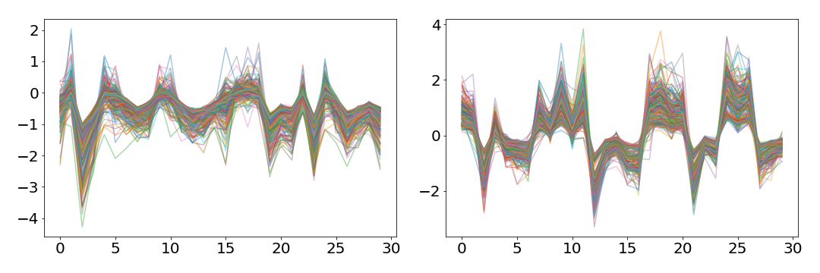
テストデータ3-A:学習していない波形(大域的) 学習していない波形とノイズの特徴と出力を比較
学習モデル2
(ノイズあり学習)
学習モデル１
(ノイズなし学習)
ノイズと学習していない波形の出力を比較
SNR=0.223(σ＝３）のガウスノイズ
ガウスノイズのみの特徴
41~50Hzを除いた
1~100Hzのsin波の特徴
ガウスノイズの特徴と学習していない波形の特徴、出力はほぼ同じ
学習していない波形はノイズと判断したと考えられる。
出力層から3つ前の12層目の出力から抽出された特徴を可視化
1~100Hzのcos波の特徴
結論
推定は行えない
Notes:
一つ目のテストデータ3-Aの結果です。モデルの出力と中間層から抽出された特徴を比較します。学習していない波形の特徴と出力はノイズの特徴、出力とほぼ同じ結果になりました。このことから学習していない波形はノイズと判断されるために推定は行えないと考えられます。

Slide 15
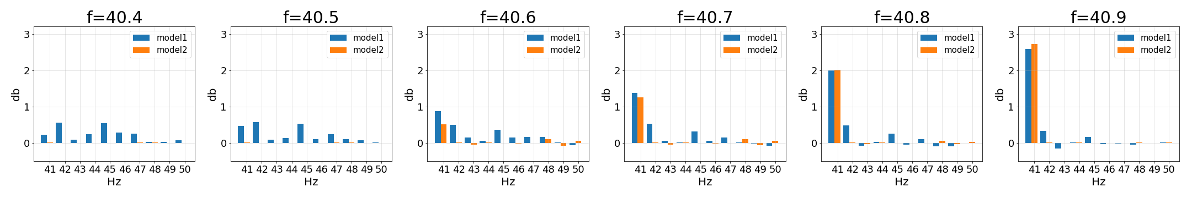
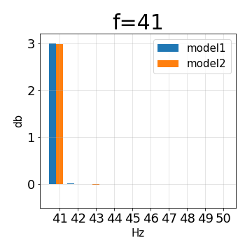
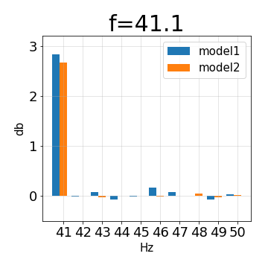
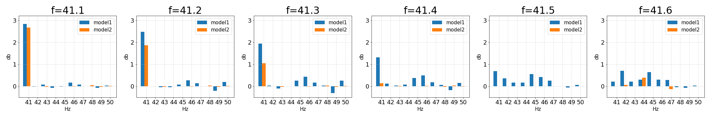
テストデータ3-B:学習していない波形(近傍)
誤差0.5Hz以上はノイズと判断
具体的には推定されていないが誤差約0.4Hz以内から近傍と判断
学習した波形の周波数
結論
ノイズを学習した学習モデル2の方が近傍の範囲が狭い
具体的な推定は行えないが近傍のデータである認識は行える。
Notes:
次テストデータ3-Bの結果です。学習した周波数から0.5Hz離れるとノイズと判断されます。しかし誤差0.4H以内からは振幅の値がだんだんと大きく出力されていきます。
具体的には推定できていませんが近い波形という認識をモデルは行えています。またノイズを学習した学習モデル②の方が認識する範囲が狭いことから、認識する範囲は学習モデルによって変化することがわかりました。

Slide 16
結果と改善点
結果
  ノイズ入りデータから周波数とその振幅を推定できるか。->○
  合成波に対しても周波数とその振幅を推定できるか->△
  学習していない周波数とその振幅を推定できるか。->△
結論
  周波数解析として学習した周波数であるとノイズが強い場合でも推定が行える。重力波に対しては、近傍の周波数も推定出来る様に改善する必要がある。
考えられる改善点
  より細かい周波数の推定を目的として、学習させる周波数をより細かいものにする。
  推定の不確実性の定量化を目的とした、ベイズニューラルネットの採用
ベイズ 推定とニューラルネットを組み合わせたもの。
予想値の確率分布が求まる
Notes:
研究の結果は

Slide 17
補助資料

Slide 18
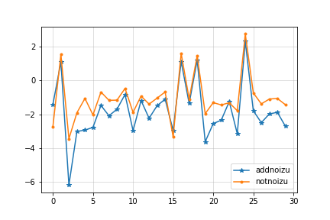
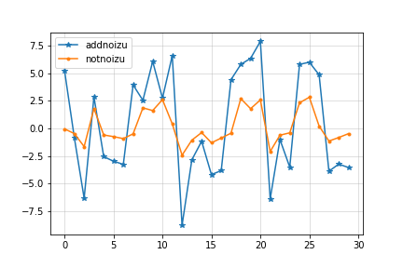
ノイズを加えた波形データの特徴
モデル２
モデル１

Slide 19
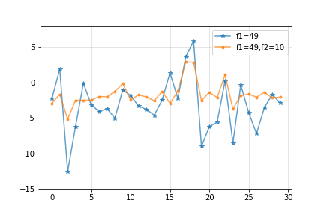
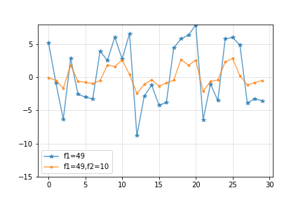
合成波:学習データ+学習していないデータ
モデル２
モデル１

Slide 20
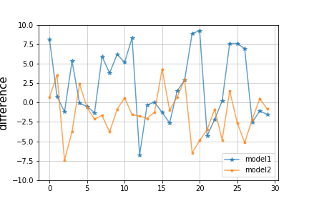
合成波:学習データ+学習していないデータの特徴の誤差
学習したデータの特徴と合成波の特徴の差からどれくらい似ているか確認

Slide 21
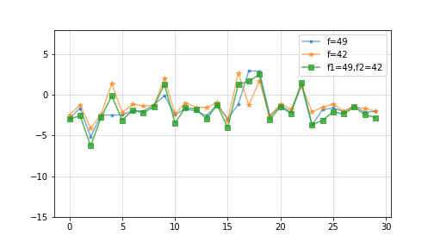
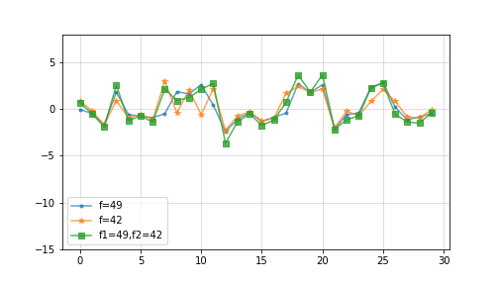
合成波:学習データ＋学習データ
モデル２
モデル２

Slide 22
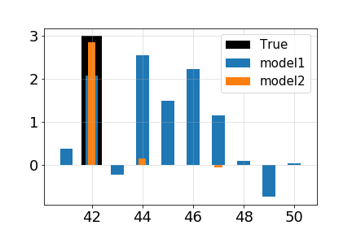

テストデータ2-A ：出力例
$$3sin\left(2πt42\right)+10sin\left(2πt60\right)$$

Slide 23
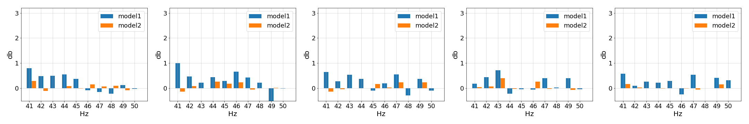
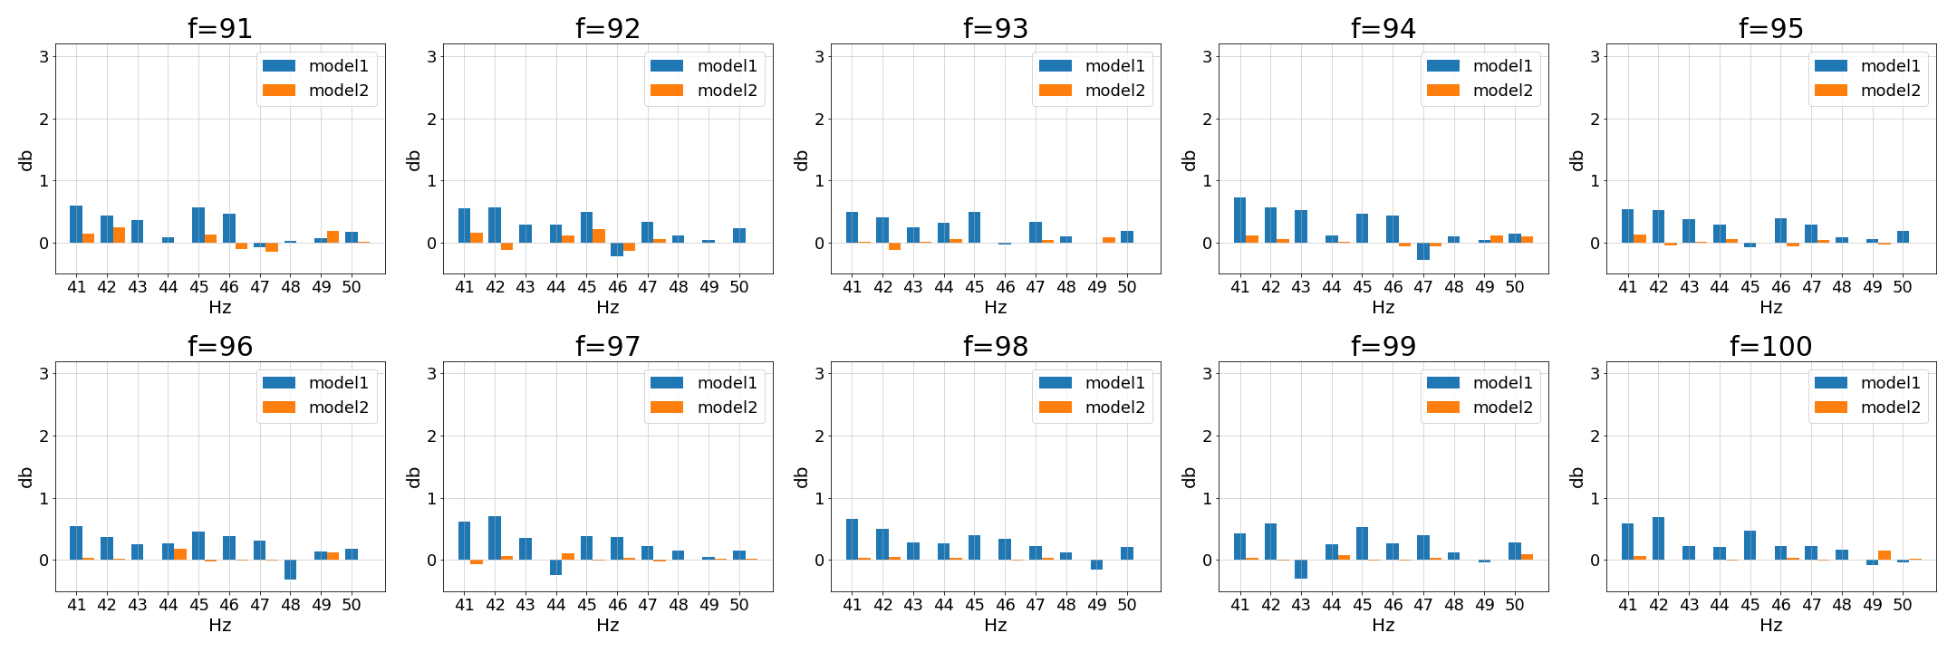
ノイズと学習していない周波数の出力を比較
SNR=0.223(σ＝３）のガウスノイズのみの出力
3db,91~100Hzのsin波の出力

Slide 24
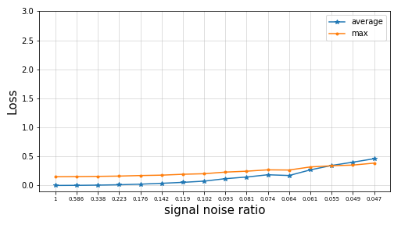
プーリング層の違いによる精度の比較
使用したモデルのプーリング層だけmaxプーリングに変更
ノイズ入りのテストデータを入力し元のモデルと精度を比較

